Slide 1
2023-07-29 (News 정보)

Slide 2
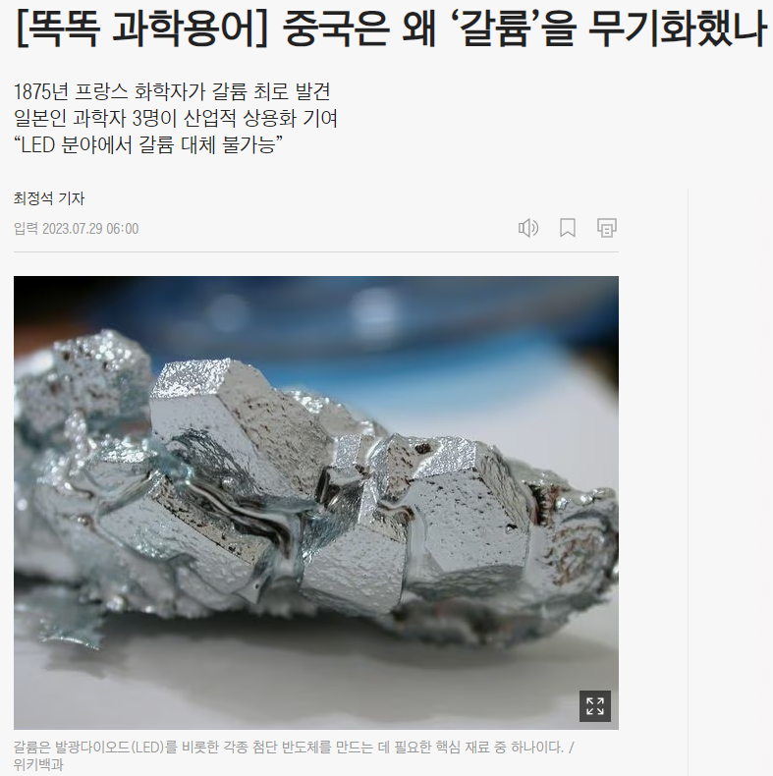
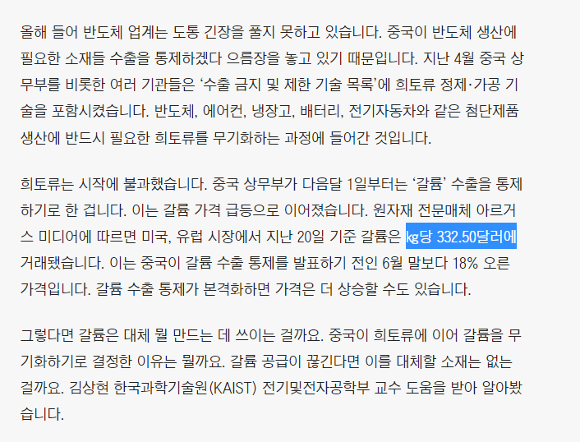
반도체, 에어컨, 냉장고, 배터리, 전기자동차와 같은 첨단제품 생산에 반드시 필요한 희토류 갈륨

Slide 3
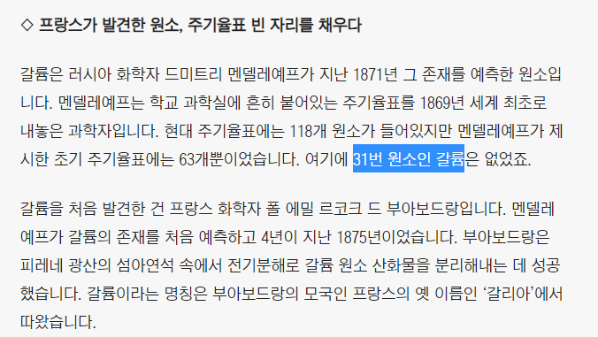
31번째 원소 갈륨

Slide 4
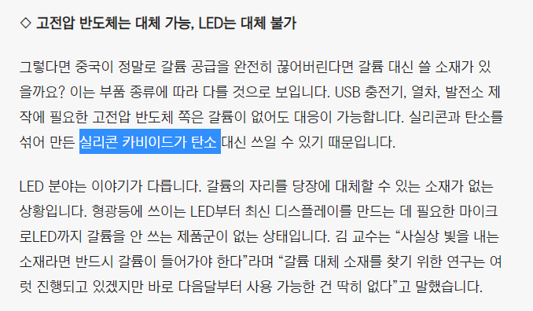
실리콘 카비이드

Slide 5
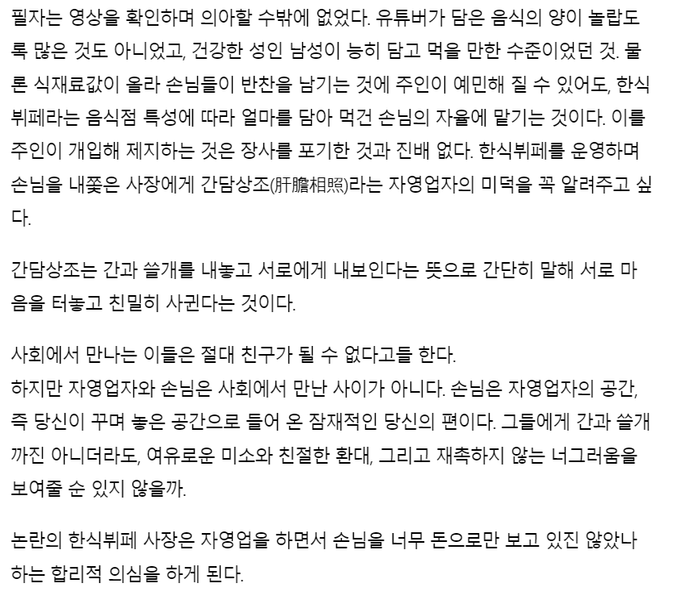
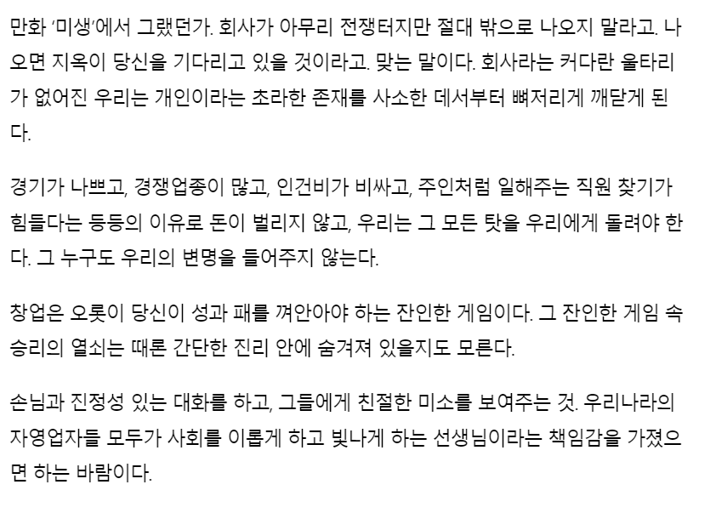
간담상조

Slide 6
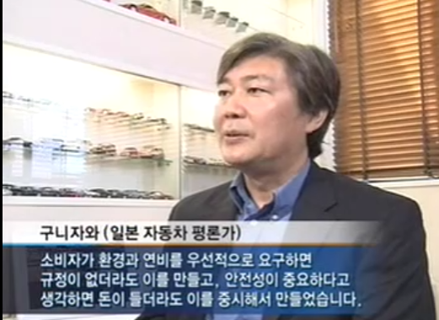
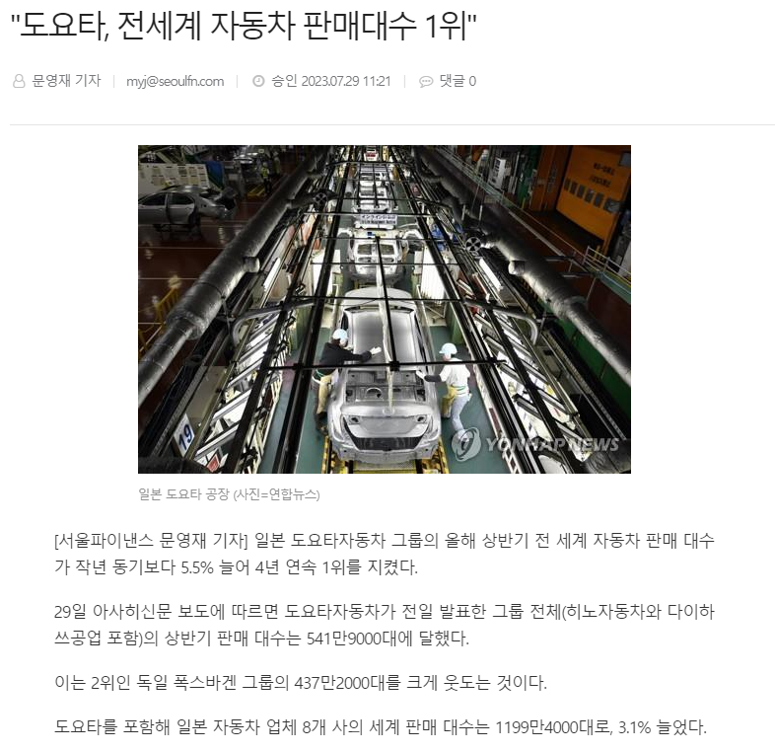
도요타 전세계 자동차 판매대수 4년 연속 1위
1.안정성 중시
2. 신뢰와 도덕을 파는 기업이라는 이미지

Slide 7
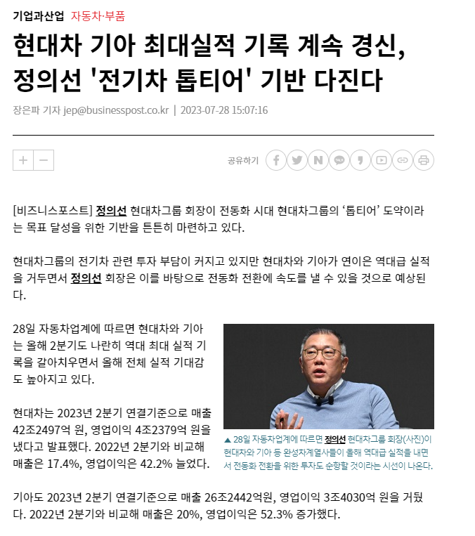

Slide 8
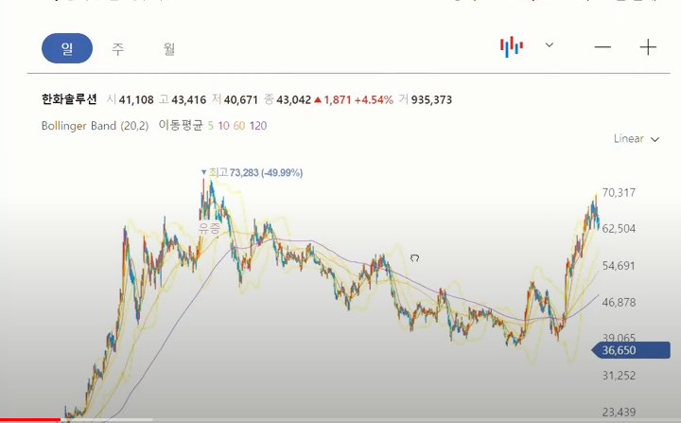

Slide 9
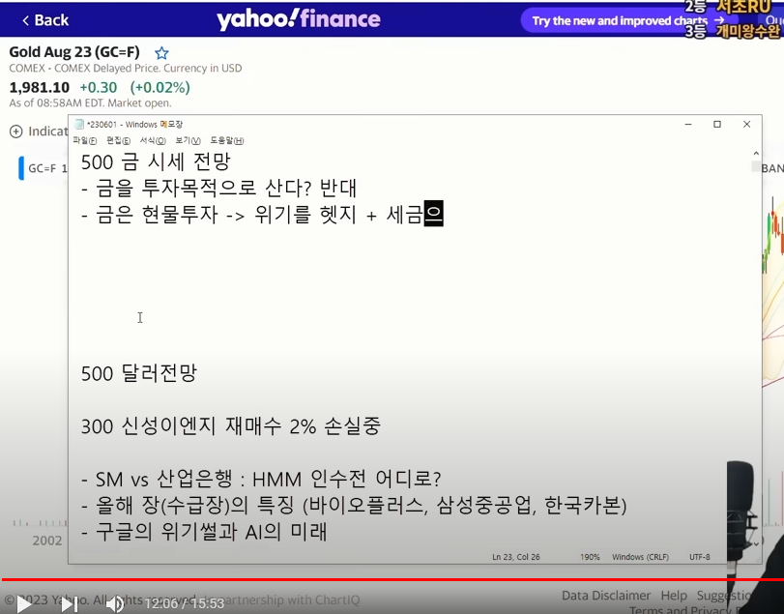
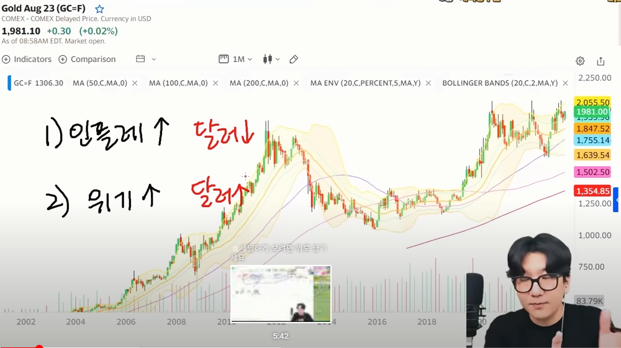
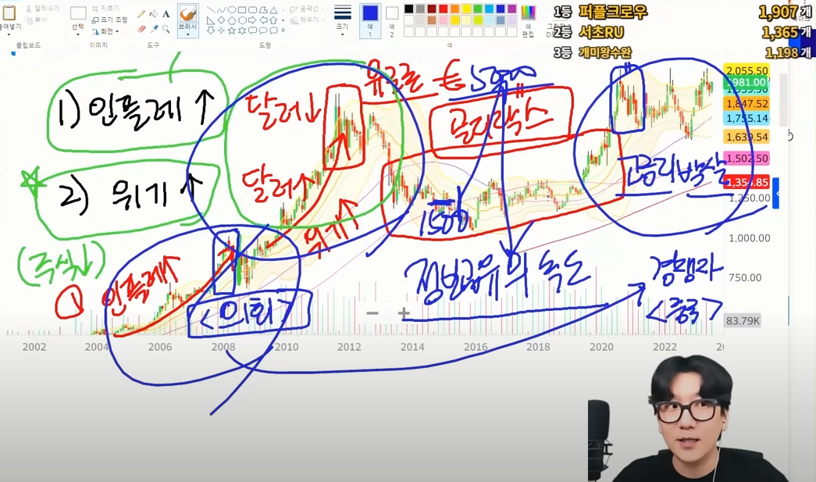
금
달러가 빠지는데 금이오른다 = 통화가치 박살
달러와 금이 같이오른다 = 위기

Slide 10
